Slide 1
EVALUASI PRA-UTS
MK. EKONOMI WISATA

Slide 2
PETUNJUK
Duduk per Kelompok (boleh memebentuk lingkaran) ➔ 5 menit
Siapkan kertas (tulis nama anggota kelompok dan NRP) ➔ 5 menit
Perhatikan soal yang terdapat di slide (6 soal)
Kerjakan jawabannya di kertas yang disediakan (rapi dan jelas) PER KELOMPOK
Waktu untuk menjawab soal yang ada = 80 menit
Diskusikan jawaban per kelompok
JAWABAN DIBAHAS DI FORUM

Slide 3
SOAL NO. 1
SPECIFY THE DIFFERENCIES AND SAMPLE
MASS TOURISM
NICHE TOURISM
????
????

Slide 4
JAWABAN 1
MASS TOURISM
1. wisata massal
2. pada waktu tertentu cenderung over carrying capacity
3. mis. wisata pantai ancol
NICHE TOURISM
1. Wisata yang memanfaatkan relung2
2. Cenderung ke arah wisata minat khusus dan ecotourism
3. mis: bird watching, konservasi penyu Ujung Genteng

Slide 5

SOAL NO. 2
Konsep apakah yang digambarkan oleh kurva di bawah? Jelaskan dan beri contoh!
P₁
A
P
R
I
C
E
E
B
P₀
P₂
D
C
0
Q ₁
Q ₀
Q ₂
QUANTTY

Slide 6
JAWABAN 2
KURVA DISKRIMINASI HARGA (PRICE DISCRIMINATION) ➔ untuk merespon penentapan harga barang dan jasa wisata dengan tujuan profit oriented (Memaksimumkan Keuntungan) ➔ Konsep dalam Yield Management
Yield Management merupakan metode dalam mengelola kapasitas/kemampuan yang dimiliki perusahaan dalam berbagai kondisi untuk memaksimumkan profit ➔ biasa diterapkan di sektor penerbangan dan perhotelan
Konsep ini penting karena dalam kegiatan wisata dikenal kondisi peak season dan low season serta adanya perbedaan kemampuan ekonomi konsumen ➔ permintaan berfluktuasi

Slide 7
SAMBUNGAN JAWABAN 2
P₁
A
P
R
I
C
E
P₀
E
B
P₂
D
C
0
Q ₁
Q ₀
Q ₂
QUANTTY
Kurva diskriminasi harga di atas menunjukkan pentingnya diskriminasi harga agar tercapai profit maksimum.
Mis. Apabila hotel hanya menetapkan single price (P0) maka keuntungan yang diperoleh hanya sebesar 0P0BQ0 , Apabila pihak hotel melakukan konsep diskriminasi harga (dibagi 3 jenis harga berdasarkan 3 segmen konsumen) maka total keuntungan yang diterima perusahaan adalah sebesar 0P1AQ1 + Q1EBQ0 + Q0DCQ2 ➔ TOTAL REVENUE WITH PRICE DISCRIMINATION IS GREATER THAN THE TOTAL REVENUE WITH SINGLE PRICE

Slide 8
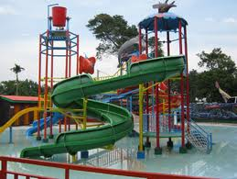
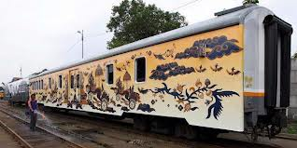
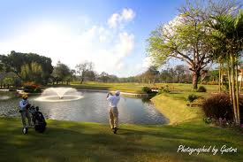
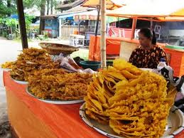
SOAL NO. 3
4 STRUKTUR PASAR DALAM KEGIATAN WISATA (JELASKAN DAN CONTOH)
?
?
?
?

Slide 9
JAWABAN 3
4 STRUKTUR PASAR DALAM KEGIATAN WISATA
OLIGOPOLY
MONOPOLY
MONOPOLISTIK
PASAR PERSAINGAN
SEMPURNA

Slide 10
SAMBUNGAN JAWABAN 3
4 STRUKTUR PASAR DALAM KEGIATAN WISATA:
Pasar Persaingan Sempurna: banyak penjual , banyak pembeli ➔ harga ditentukan sistem pasar yang terbentuk dar adanya penjual dan pembeli, misal: penjual keripik udan di sepanjang pantai
Monopoli ➔ Satu penjual, banyak pembeli dan produsen sulit masuk ke industri tersebut ➔ Monopolist sebagai penentu harga, misal: museum, kereta api wisata
Monopolistik ➔ Antara persaingan sempurna dan monopoli, terdapat banyak penjual dan tidak bersaing pada tingkatan yang sama, Sedikit hambatan masuk dan keluar, terdapat aspek branding (produk terdiferensasi), misal hotel, golf course
Oligopoli ➔ Beberapa penjual dominan, banyak pembeli dan semua aktor melakukan kontrol - harga dan output, adanya interdependen antar penjual dimana keputusan harga dan output juga bergantung pada kompetitor, mis: maskapai udara, cruise companies, taman bermain air (water theme park) di jabotabek

Slide 11
SOAL NO. 4
PROBLEM OF EXTERNALITIES IN TOURISM ?????
The ‘Polluter Pays’ Principles
Price
Position 4
Total Cost = PMC +SMC
P’
Position 3
Tax to eliminate pollution or internalise externalities
SMC
Position 1
P
Position 2
PMC
Position 5
Q’
Q
Quantity

Slide 12
JAWABAN 4
PROBLEM OF EXTERNALITIES IN TOURISM (KURVA POLLUTERS PAY PRINCIPLE
Kurva tsb menggambarkan pencemaran yang dilakukan oleh kapal pesiar yang membuang air limbah langsung ke laut . Jika Q adalah jumlah penumpang di yang menyewa kapal dan P adalah harga sewa, maka posisi 1 merupakan level optimum pengusaha kapal memanfaatkan laut untuk membuang limbahnya yang mengakibatkan pencemaran sehingga merugikan nelayan dan masyarakat pesisir, hal ini dikenal dengan Externalitas negatif. Posisi 2 menunjukkan biaya yang saat ini dikeluarkan oleh pengusaha kapal, yaitu Private Marginal Cost yang tidak memperhitungkan kerugian nelayan n masy. akibat pencemaran sebesar ”a” pada grafik 1. Posisi 3 menunjukkan biaya yang seharusnya ditanggung oleh pengusaha kapal, yaitu penjumlahan dari Private Marginal Cost dan Social Marginal Cost. Adanya penambahan biaya ini mengakibatkan harga sewa kamar di kapal naik dari P ke P’ yang ditunjukkan oleh Posisi 4, sehingga jumlah kamar yang disewa akan turun dari Q ke Q’ (Posisi 5) yang implikasinya adalah berkurangnya jumlah limbah yang dibuang ke laut.

Slide 13
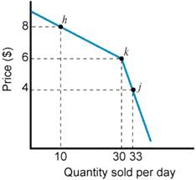
SOAL NO. 5
KURVA BERIKUT MENGGAMBARKAN KURVA PERMINTAAN UNTUK STRUKTUR PASAR YANG MANA? JELASKAN SESUAI KURVA

Slide 14
JAWABAN 5
KURVA BERIKUT MENGGAMBARKAN KURVA PERMINTAAN UNTUK STRUKTUR PASAR OLIGOPOLI
HKJ merupakan kurva permintaan dan harga $6 adalah harga yang berlaku. Kurva permintaan bersifat elastis di sepanjang HK dan bersifat inelastis di sepanjang KJ. Apabila produsen x menakkan harga ke level $8 , pesaing-pesaingnya yang lain tidak akan mengikuti dan akibatnya produsen x akan kehilangan konsumen (market share) dimana permintaaan untuk produsen x akan turun dari 30 ke 10

Slide 15
SOAL NO. 6
Sebuah kawasan wisata memiliki potensi sebagai berikut: terdapat pantai pasir putih dengan ombak bersahabat, di sisi lain terdapat laut dengan ombak tinggi cocok untuk berselanjar, sementara di sisi lain nya lagi terdapat laut dengan terumbu karang yang indah namun rawan terhadap kerusakan karena over exploitasi sebagai bahan baku cendera mata atau tangan jahil. Selain itu terdapat habitat penyu hijau yang terancam punah yang perlu dijaga kelestariannya. Terdapat pula gua dengan stalaktit dan stalakmit yang indah, menyimpan potensi wisata yang akan memiliki nilai jual tinggi jika dikemas dengan baik. Dari waktu ke waktu jumlah kunjungan terus meningkat, saat hari raya dan liburan terdapat ledakan pengunjung yang melebihi carrying capacity.
1. Sebagai pengusaha yang memiliki ilmu ekonomi wisata, sistem pengelolaan seperti apa yang akan diterapkan agar 3 pilar ekowisata dan sustainable tourism dapat terpenuhi. Kaitkan dengan segmentasi harga wisata.

Slide 16
JAWABAN 6
KONSEP PENGEMBANGAN WISATA DENGAN SEGEMENTASI BERDASARKAN MASING-MASING POTENSI YANG ADA DI KAWASAN PANTAI TERSEBUT , MENGOPTIMALKAN PEMAFAATAN SEKALIGUS MENJAGA KEBERLANGSUNGAN SDAL, MENCEGAH OVER CARRYING CAPACITY, DAN MEMBERDAYKAN MASYARAKAT (Penjelasan detail kerjakan masing2)

Slide 17
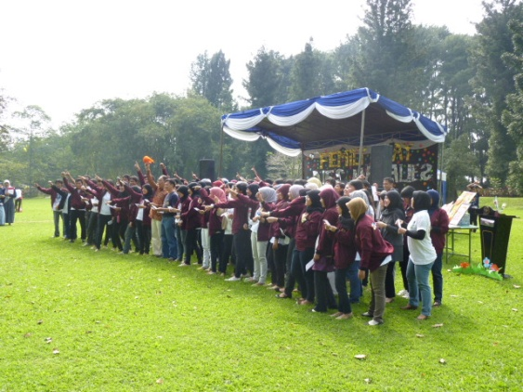
SOAL NO. 7
WHAT IS CARRYING CAPACITY IN TOURISM ?????
AND HOW IS THE RELATIONSHIP AMONG ECONOMY, TOURISM, AND ENVIRONMENT???? (DRAW THE GRAPH)

Slide 18
JAWABAN 7
CARRYING CAPACITY IN TOURISM ➔ Ambang batas daya dukung lahan terhadap jumlah pengunjung, dimana pengunjung memiliki kepuasan tertinggi dan kelestarian lingkungan tetap terjaga (WTO)

Slide 19
Skema keterkaitan antara wisata, ekonomi dan lingkungan
ENVIRONMENT
RECYCLE
RESOURCES
E C O N O M Y
TOURISM
Goods & Services
OTHER SECTORS
Goods & Services
TOURISM SUPPLIER
SUPPLIER
RESIDUALS
TOURIST CONSUMERS
CONSUMERS

Slide 20
GOOD LUCK

